Slide 1
titlepage

Slide 2

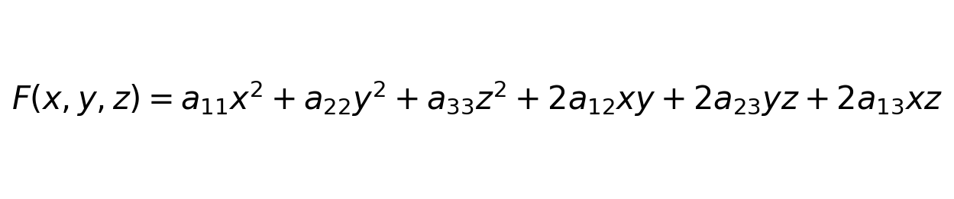


二次曲面的一般方程
在三维直角坐标系
中,二次曲面的一般方程可以表示为:
其中
不全为零。

Slide 3





二次曲面中心的定义
若点
满足以下条件:任何穿过
并与二次曲面相交于两点
,
的直线(或在
点与曲面相切),
都是弦
(或切点
本身)的中点,则称
为二次曲面的中心。
本节我们将详细推导中心坐标的方程。

Slide 4



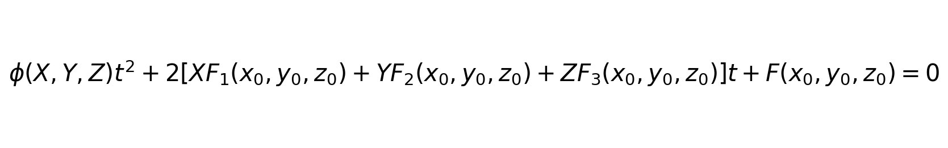
中心坐标方程推导(一)
推导中心坐标方程:
• 设二次曲面方程为
,其具体表达式已在前文给出。
• 设中心点
的坐标为
。 考虑一条通过
的直线,其方向向量为
(其中 X, Y, Z不全为零)。 该直线的参数方程为:
• 将直线方程代入二次曲面方程
经整理后,会得到一个关于t的二次方程:
tiny

Slide 5
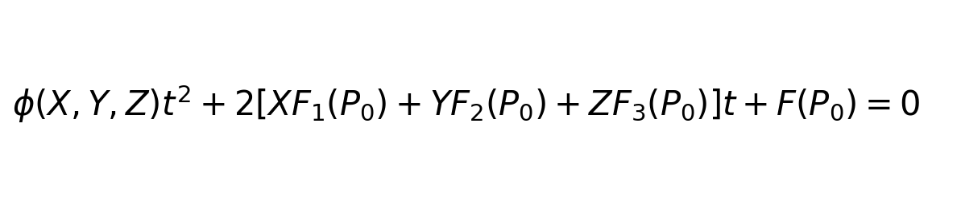



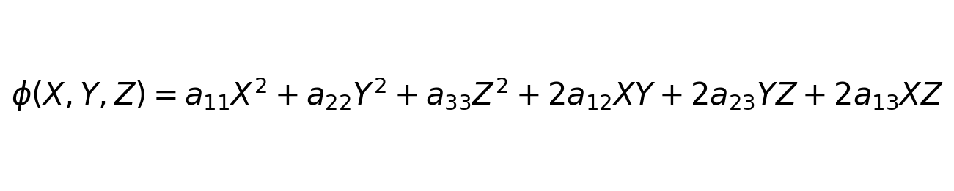
中心坐标方程推导(二):方程各项
承接上一页,关于t的二次方程为:
其中,
是
中
的系数:

Slide 6




中心坐标方程推导(二):方程各项
是
关于
的偏导数(此处在
点取值):
frac{1}{2}F_{1}(x,y,z) equiv frac{1}{2} frac{ partial F}{ partial x} &= a_{11}x+a_{12}y+a_{13}z+a_{14}
frac{1}{2}F_{2}(x,y,z) equiv frac{1}{2} frac{ partial F}{ partial y} &= a_{12}x+a_{22}y+a_{23}z+a_{24}
frac{1}{2}F_{3}(x,y,z) equiv frac{1}{2} frac{ partial F}{ partial z} &= a_{13}x+a_{23}y+a_{33}z+a_{34}
(为方便后续书写,有时用
表示方程组的左侧部分)

Slide 7
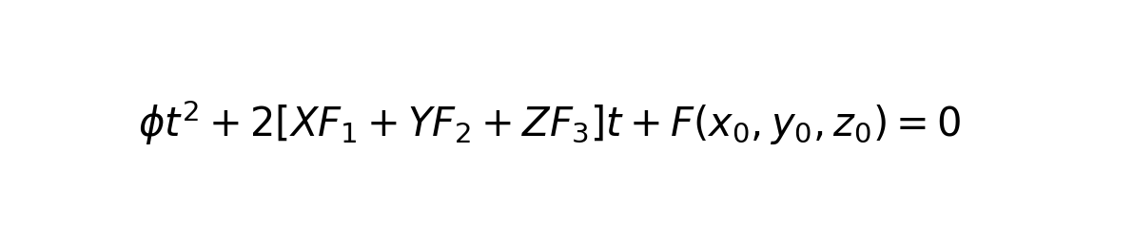




中心坐标方程推导(三):中心条件
回顾t的二次方程(在
处):
(为简洁,
,
• 若
是中心,则它是交点弦的中点。 这意味着对应于交点的值t1, t2 满足
(除非
是切点,
。

Slide 8

中心坐标方程推导(三):中心条件
回顾t的二次方程(在
处):
• 若
是中心,则它是交点弦的中点。 这意味着对应于交点的值t1, t2 满足
(除非
是切点,
。
• 根据韦达定理,根的和为

Slide 9

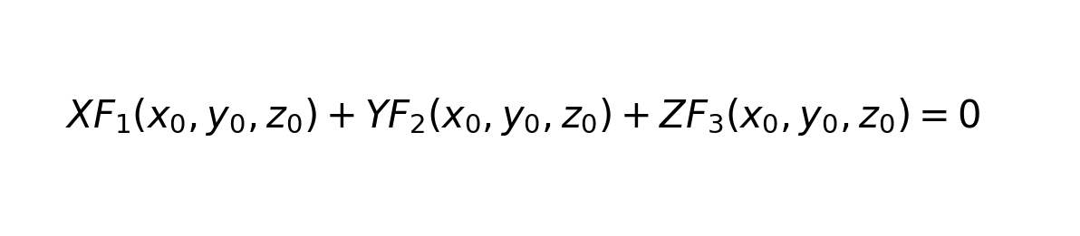
中心坐标方程推导(三):中心条件
回顾t的二次方程(在
处):
• 根据韦达定理,根的和为
• 因此,要使
(假设
即直线不与曲面在此方向上具有渐进性质),t的一次项系数必须为零:

Slide 10

中心坐标方程推导(三):中心条件
要使
, t的一次项系数必须为零:
• 由于此式对任意方向向量
均成立,所以X, Y, Z的系数必须同时为零:

Slide 11


中心坐标方程组
条件
F2(xo, yo, zo) = 0,
展开即为:
2a_{11}x_{0}+2a_{12}y_{0}+2a_{13}z_{0}+2a_{14} &= 0
2a_{12}x_{0}+2a_{22}y_{0}+2a_{23}z_{0}+2a_{24} &= 0
2a_{13}x_{0}+2a_{23}y_{0}+2a_{33}z_{0}+2a_{34} &= 0

Slide 12
中心坐标方程组
这个线性方程组确定了二次曲面的中心
。 通常写为更简洁的形式:
a_{11}x_{0}+a_{12}y_{0}+a_{13}z_{0}=-a_{14}
a_{12}x_{0}+a_{22}y_{0}+a_{23}z_{0}=-a_{24}
a_{13}x_{0}+a_{23}y_{0}+a_{33}z_{0}=-a_{34}

Slide 13



中心的分类:方程组回顾
中心坐标
由以下线性方程组确定:
a_{11}x_{0}+a_{12}y_{0}+a_{13}z_{0}=-a_{14}
a_{12}x_{0}+a_{22}y_{0}+a_{23}z_{0}=-a_{24}
a_{13}x_{0}+a_{23}y_{0}+a_{33}z_{0}=-a_{34}
令
E_{0}=\begin{pmatrix}a_{11}&a_{12}&a_{13}\\ a_{12}&a_{22}&a_{23}\\ a_{13}&a_{23}&a_{33}\end{pmatrix}
为系数矩阵, 令
k=\begin{pmatrix}-a_{14}\\ -a_{24}\\ -a_{34}\end{pmatrix}
为常数项列向量。 方程组为
。 解的情况取决于行列式
以及增广矩阵
的秩。

Slide 14

中心的分类:有唯一中心
情况1:有唯一中心
• 当系数矩阵的行列式
时,方程组有唯一解
。
• 这种曲面称为有心二次曲面。
• 例如:椭球面、双曲面。
caption{如:椭球面}

Slide 15


中心的分类:有无穷多中心
情况 2:有无穷多中心
• 当
且方程组相容(即
时,方程组有无穷多解。
• 这些解构成一条直线(若秩为2,中心线)或一个平面(若秩为1,中心面)。
• 例如:椭圆柱面(中心线),两个平行平面(中心面)。
caption{如:椭圆柱面}

Slide 16

中心的分类:无中心
情况3:无中心
• 当
且方程组不相容(即
时,方程组无解。
• 这种曲面称为无心二次曲面。
• 例如:抛物面、抛物柱面。
caption{如:抛物面}

Slide 17
二次曲面径面的定义
• 径面是与二次曲面的一组平行弦的几何轨迹相关联的平面。
• 具体来说,共轭于给定方向的平面:它平行地切过所有平行于该方向的弦的中点。
• 径面也是曲面的一个对称面(当弦方向为特定方向时)。
caption{弦方向d, 径面(中点轨迹)}

Slide 18
径面的方程推导(一):直线与曲面交点
考虑二次曲面
。

Slide 19

径面的方程推导(一):直线与曲面交点
考虑二次曲面
。 设有一族平行弦,其共同方向向量为
(其中X, Y, Z不全为零)。

Slide 20

径面的方程推导(一):直线与曲面交点
考虑二次曲面
。 设有一族平行弦,其共同方向向量为
(其中X, Y, Z不全为零)。 设这些弦中某一条弦的中点为
。 这条弦上的点(x, y, z)的参数方程为:

Slide 21
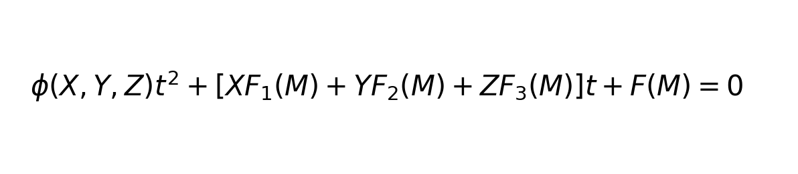


径面的方程推导(一):直线与曲面交点
将此直线方程代入二次曲面方程
,得到一个关于t的二次方程(与中心推导时类似):
(简写
and

Slide 22
径面的方程推导(二):中点条件
上一页得到的t的二次方程为:

Slide 23


径面的方程推导(二):中点条件
上一页得到的t的二次方程为:
若
是弦的两个交点
(对应参数
的中点,则
.

Slide 24

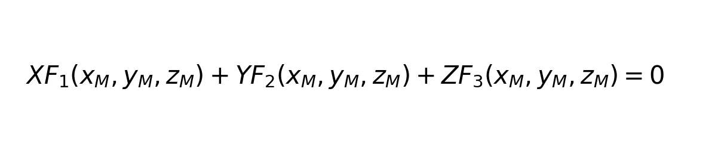
径面的方程推导(二):中点条件
若
是弦的两个交点
(对应参数
的中点,则
.
根据韦达定理,这意味着t的一次项系数必须为零(假设
:

Slide 25
径面的方程推导(二):中点条件
这里
是
对
在点 M处的偏导数。 这个方程是所有平行于方向
的弦的中点
必须满足的条件。

Slide 26

径面的方程
所有平行于方向
的弦的中点
满足:

Slide 27

径面的方程
所有平行于方向
的弦的中点
满足:
将
替换为径面上任意点的通用坐标
,并代入偏导数表达式:
, etc.

Slide 28
径面的方程
得到径面方程:
X(2a_{11}x+2a_{12}y+2a_{13}z+2a_{14})&
+Y(2a_{12}x+2a_{22}y+2a_{23}z+2a_{24})&
+Z(2a_{13}x+2a_{23}y+2a_{33}z+2a_{34})&=0

Slide 29
径面的方程
径面方程:
X(2a_{11}x+2a_{12}y+2a_{13}z+2a_{14})&
+Y(2a_{12}x+2a_{22}y+2a_{23}z+2a_{24})&
+Z(2a_{13}x+2a_{23}y+2a_{33}z+2a_{34})&=0
这是一个关于
的线性方程,因此代表一个平面。 此平面称为与方向
共轭的径面。

Slide 30





径面的性质
• 与中心的关系:如果二次曲面有中心
,则该中心满足
,
。 将
代入径面方程
,得到
, 即
。

Slide 31
径面的性质
• 与中心的关系: ... 因此,所有有心二次曲面的径面都通过其中心。
• 主径面:当弦的方向d垂直于径面时,该径面称为主径面。 主径面是二次曲面的对称平面。 弦的方向d此时是曲面的一个主方向(主轴方向)。
• 非中心二次曲面的径面:对于抛物面等无中心的二次曲面,其径面仍然存在。 例如,抛物面的所有径面都平行于其轴。
caption{径面, 中心}

Slide 32

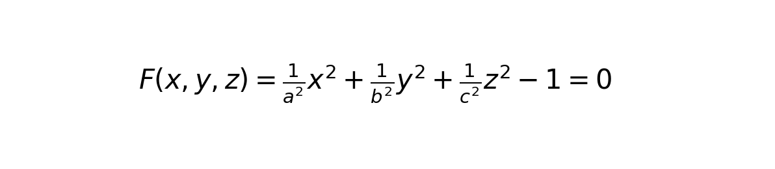






实例:椭球面(1)- 方程与中心
考虑椭球面方程:
• 一般方程形式:
• 对应系数:
,
,
。 交叉项系数
。 线性项系数
。 常数项
。
• 求解中心
:

Slide 33

实例:椭球面(1)- 方程与中心
求解中心
:
因此,中心为
(原点)。 椭球面是有心二次曲面。

Slide 34




实例:椭球面(2) - 径面与图示
对于椭球面
:
• 偏导数:
,
• 径面方程:对于弦方向
,径面方程
为:
X frac{2x}{a^{2}}+Y frac{2y}{b^{2}}+Z frac{2z}{c^{2}}=0⇒ frac{Xx}{a^{2}}+ frac{Yy}{b^{2}}+ frac{Zz}{c^{2}}=0
这个平面通过椭球面的中心(0,0,0),符合预期。

Slide 35

实例:椭球面(2) - 径面与图示
对于弦方向
,径面方程为:
frac{Xx}{a^{2}}+ frac{Yy}{b^{2}}+ frac{Zz}{c^{2}}=0
这个平面通过椭球面的中心(0,0,0),符合预期。
caption{径面(例:
for d=(1,0,0)), 中心(0,0,0)}

Slide 36



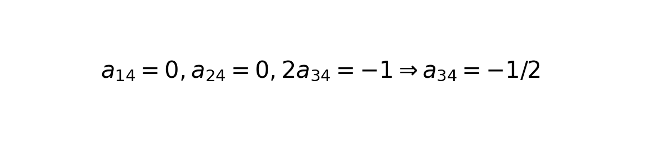

实例:抛物面(1)- 方程与中心
考虑抛物面方程:
(旋转抛物面)。
• 一般方程形式:
• 对应系数: a11 = 1, a22 = 1,
. 交叉项
.
.
。
• 求解中心
:

Slide 37

实例:抛物面(1)- 方程与中心
求解中心
:
第三个方程
是矛盾的。 因此,方程组无解,抛物面是无心二次曲面。

Slide 38



实例:抛物面(2) -径面方程推导
对于抛物面
:
• 偏导数:

Slide 39
实例:抛物面(2) -径面方程推导
对于抛物面
:
• 偏导数:
。
• 径面方程:对于弦方向
,径面的一般方程为
.

Slide 40

实例:抛物面(2) -径面方程推导
对于抛物面
:
• 偏导数:
.
• 径面方程:对于弦方向
,径面的一般方程为
。 代入偏导数得:

Slide 41

实例:抛物面(2) -径面方程推导
径面方程:对于弦方向
,代入偏导数得:
这就是抛物面
关于方向
的径面方程。

Slide 42





实例:抛物面(3)-特定方向径面(Part I)
径面方程:
讨论特定方向
:
• 若弦平行于x轴:
(即
,
,

Slide 43
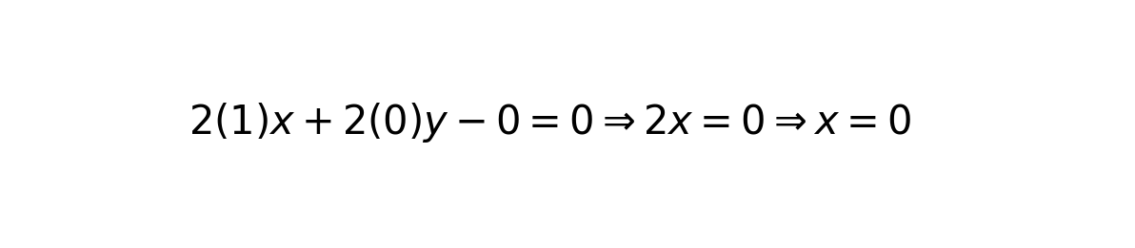
实例:抛物面(3)-特定方向径面(Part I)
径面方程:
讨论特定方向
:
• 若弦平行于x轴:
(即
,
,
则径面方程为:
. 这是 yz-平面。

Slide 44



实例:抛物面(3)-特定方向径面(Part I)
径面方程:
讨论特定方向
:
• 若弦平行于x轴:
... 这是 yz-平面。
• 若弦平行于y轴:
(即
,
,

Slide 45
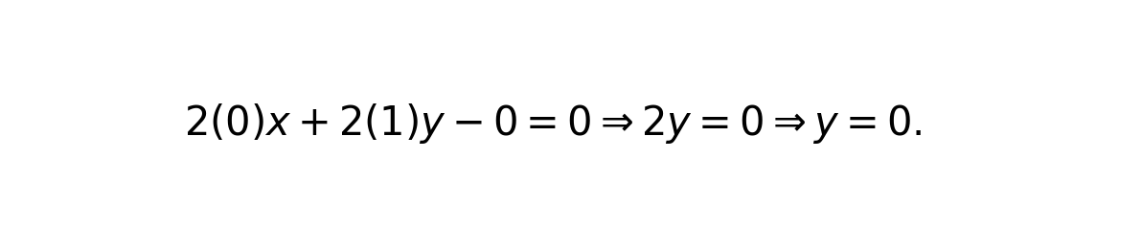
实例:抛物面(3)-特定方向径面(Part I)
径面方程:
讨论特定方向
:
• 若弦平行于x轴:
... 这是 yz-平面。
• 若弦平行于y轴:
(即
,
,
则径面方程为:
这是 xz-平面。

Slide 46


实例:抛物面(4) - 特定方向径面(Part II)与性质
径面方程:
讨论特定方向
(续):
• 若弦平行于z轴(抛物面的轴):
(即
,
,

Slide 47


实例:抛物面(4) - 特定方向径面(Part II)与性质
讨论特定方向
(续):
• 若弦平行于z轴(抛物面的轴):
(即
则径面方程为:
. 这是一个矛盾的等式。

Slide 48
实例:抛物面(4)-特定方向径面(Part II)与性质
讨论特定方向
(续):
• 若弦平行于z轴(抛物面的轴):
(即
则径面方程为:
. 这是一个矛盾的等式。 这意味着不存在与抛物面轴方向共轭的径面。

Slide 49

实例:抛物面(4) - 特定方向径面(Part II)与性质
讨论特定方向
(续):
• 若弦平行于z轴(抛物面的轴):
... 这意味着不存在与抛物面轴方向共轭的径面。
• 一般性质:对于抛物面
,其径面方程为
。 只要 X, Y不全为零,这个方程就代表一个平行于z轴的平面。

Slide 50
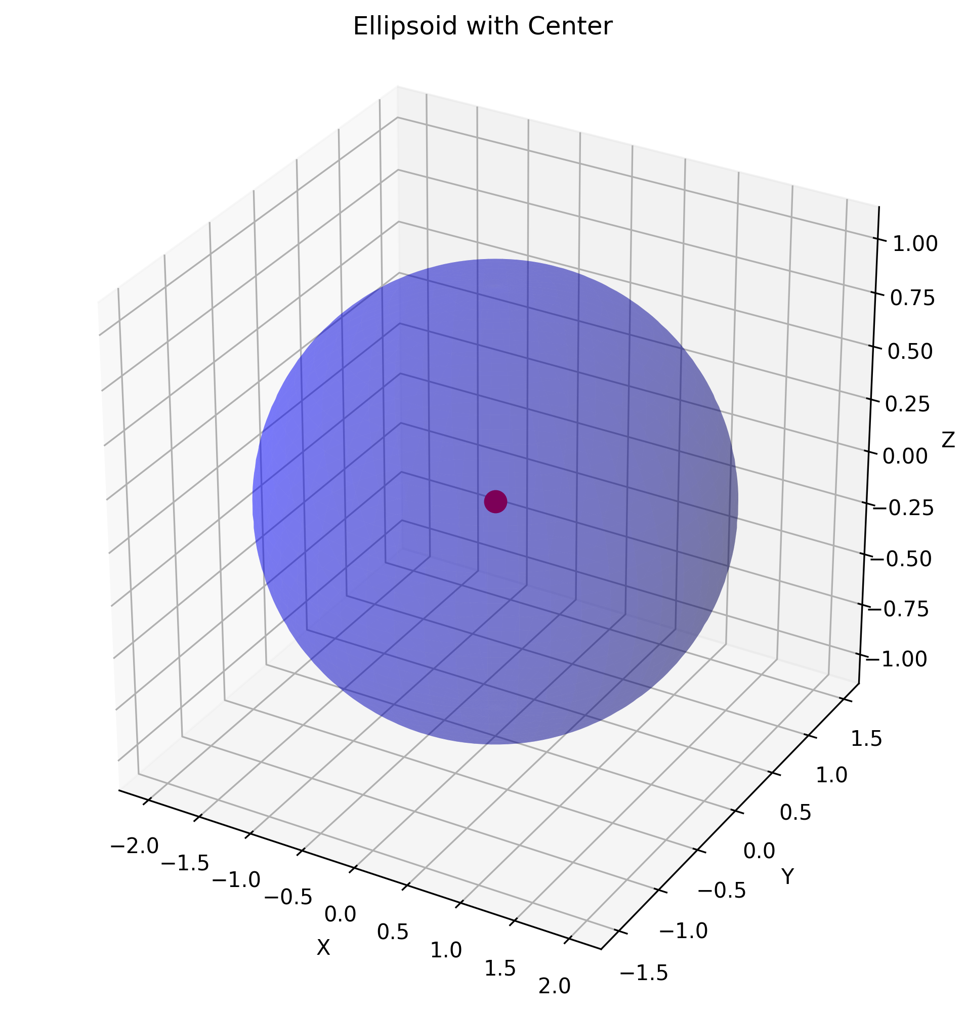
椭球面及其中心
椭球面是一个典型的二次曲面，具有唯一的中心点。 中心点具有以下性质： • 是曲面的对称中心 • 所有通过中心的直线与曲面相交于对称的两点 • 中心坐标满足中心方程组

Slide 51
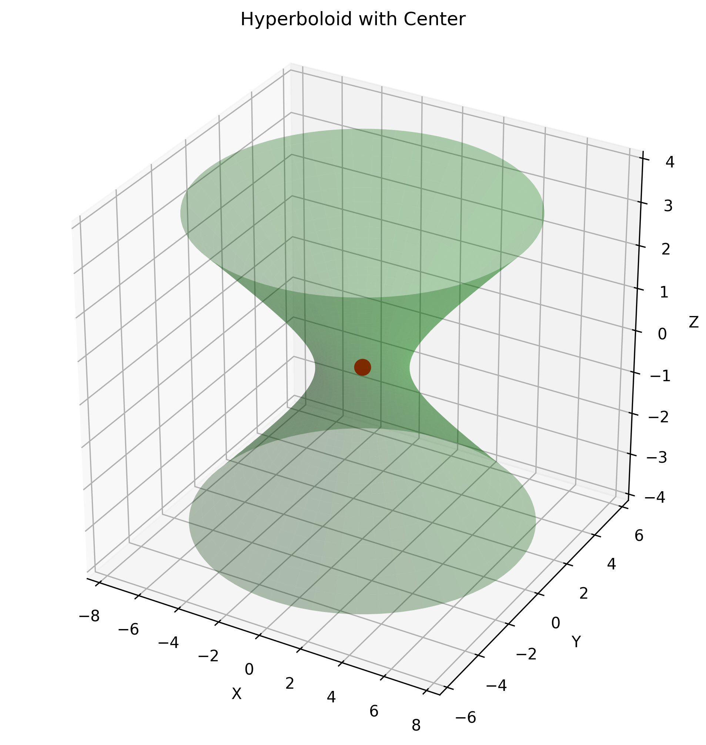
双曲面及其中心
双曲面是另一种重要的二次曲面，也具有唯一的中心点。 双曲面的特点： • 具有两个分离的叶 • 中心位于两个叶之间 • 通过中心的平面与曲面相交形成双曲线

Slide 52
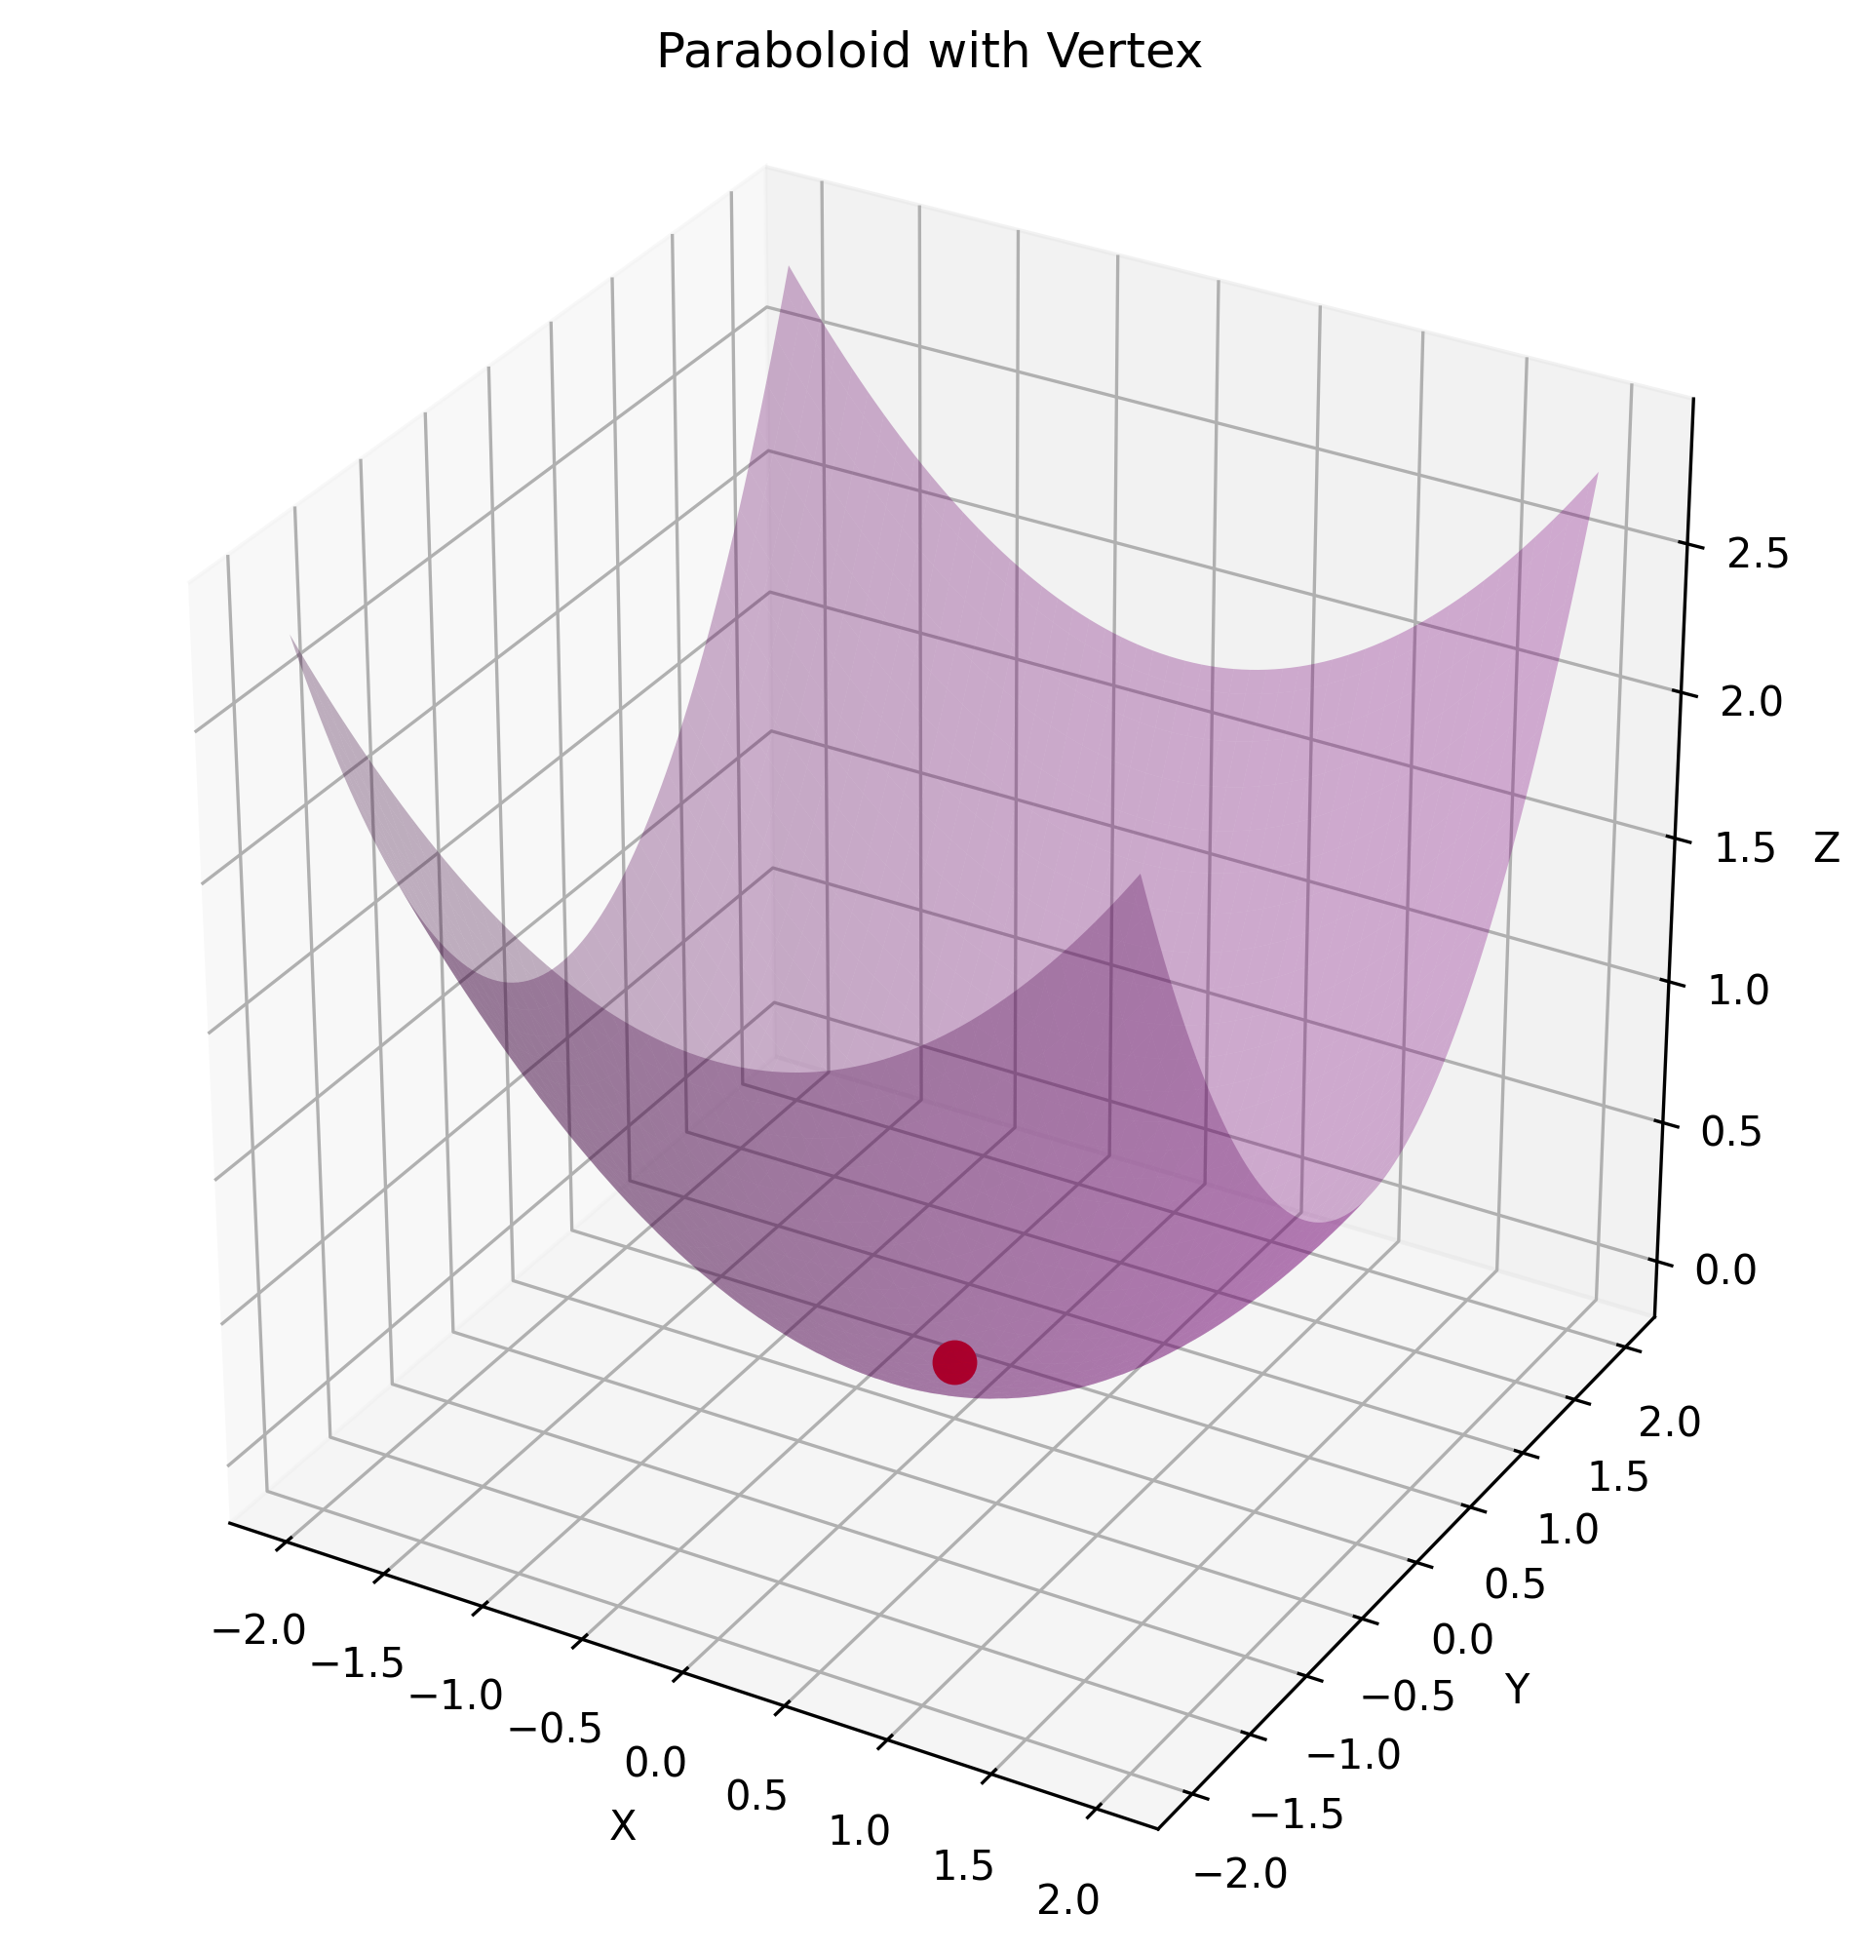
抛物面及其顶点
抛物面是一种特殊的二次曲面，具有顶点而不是中心。 抛物面的特点： • 没有中心点 • 具有唯一的顶点 • 通过顶点的平面与曲面相交形成抛物线

